Slide 1
FFmpeg 과 YOLO를 이용한 동영상 내 객체 탐지 자동화 솔루션
컴퓨터공학 종합설계 HAIlo팀
2017112106 신소희
2017112094 이은영
2018113338 조성운
2017112100 한유진

Slide 2
PPT PRESENTATION
STEP. 2
멘토링 진행,
진행상황 보고
STEP. 4
요구 분석 정의
STEP. 1
교수님 feedback 반영, 주제 상세 설계
STEP. 3
기술 자료 조사

Slide 3
교수님 Feedback 반영
자율 주행 학습에 필요한 데이터 수집 자동화 솔루션
기준 1: 대량의 Data set 수집의 난이도
기준 2: 추가적인 분석 기법의 필요성
기준 3: 수집된 Data set의 품질
CCTV 이상 행동 감시 서비스
홈 트레이닝 자세 교정 서비스
주제 | 기준1 | 기준2 | 기준3
1 | ○ | 객체 인식 + 동작 분석(선택) ○ | ○
2 | ○ | 객체 인식 + 동작 분석(필수) △ | △
3 | ○ | 객체 인식 + 동작 분석(필수) △ | ○

Slide 4
주제 상세 설계
주제 : 자율주행 학습에 필요한 데이터 수집 자동화 솔루션
* 상세 설계 및 동작
영상 Data set
(크롤링한 data,
Berkeley 제공 data )
Input : 사용자 입력
( check box와 데이터의 개수 입력 )
+ [사용자가 추가한 블랙박스 기반 영상 data]
FFmpeg을 이용하여 동영상을 이미지 프레임으로 분할
YOLO를 이용한 객체 인식
인식된 객체 class probability 확인
Output : 인식, 분석 후의 객체들의 이미지 집합 / Download

Slide 5
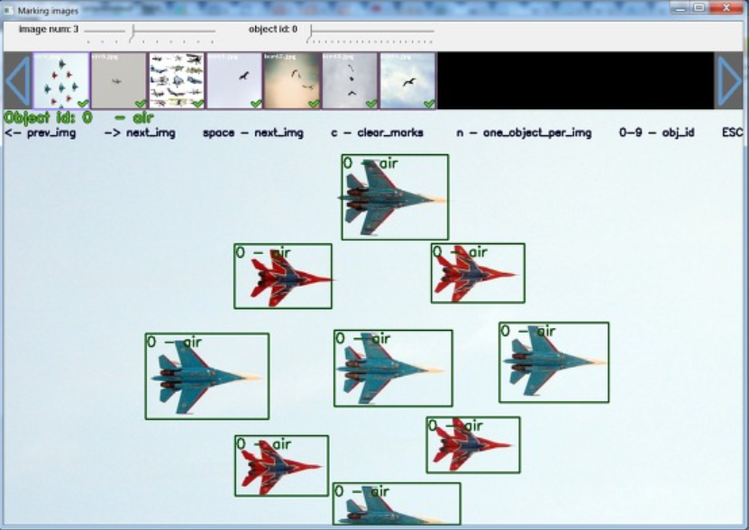
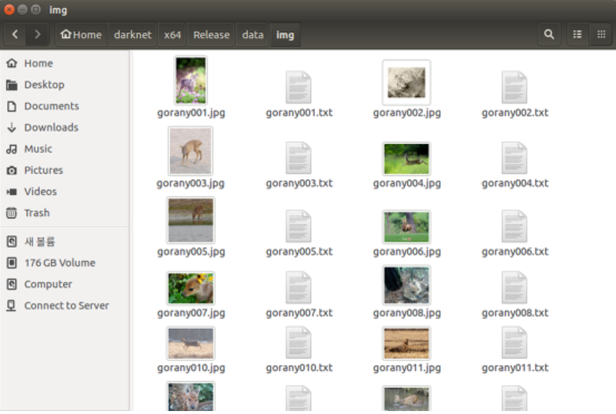
기술 자료 조사 YOLO
YOLO_MARK → 객체에 직접 Bounding Box를 표시하여 좌표 지정
YOLO_MARK Labeling → 분류할 class에 이름 붙이기
데이터 학습 → weights 파일 생성
객체 인식

Slide 6
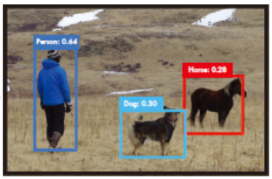
기술 자료 조사 YOLO
학습한 class들로 객체 인식
이미지 전체에서 다수의 bounding box를 예측하고, 동시에 각 박스에서 class probability를 계산하는 통합된 모델을 사용한다.
(수집할 데이터의 정확도를 높이기 위해서, class probability를 어느 정도 이상인 객체에 대해서만 데이터로 갖고 온다)

Slide 7
요구분석 정의
- 사용자는 checkbox를 통해 원하고자 하는 데이터 셋을 얻을 수 있다
- 사용자는 데이터 셋의 개수를 원하는 만큼 얻을 수 있다
- 사용자는 입력 영상을 추가할 수 있다
- 사용자는 수집된 데이터 셋을 다운로드 할 수 있다
- 결과물의 정확도는 90%가 넘어야 한다
- 데이터를 수집하는 시간에 제한이 있어야 한다
(비기능적인 요구사항의 수치는, 프로젝트를 진행하면서 변동 가능하다)
기능적 요구사항
비기능적 요구사항

Slide 8
계획
프로젝트 구체화 및 확정
프로젝트 요구분석 정의서 작성 (~4/23)
UI / UX 설계 및 설계서 작성 (~4/30)
기술 자료 조사

Slide 9
감사합니다

